Slide 1


语音识别设备操作与使用培训
培训单位：华东师范大学
培训日期：2026.3.4

Slide 2

培训目标|
GOAL
1
了解设备功能与模块组成
2
掌握设备操作流程和指令使用方法
3
熟悉声纹身份认证与安全操作规范
4
掌握日常维护与问题处理方法

Slide 3
目录 | CONTENT
1
系统概述
2
硬件介绍
3
软件与系统功能
4
设备操作演示
5
日常维护与问题排查
6
总结

Slide 4
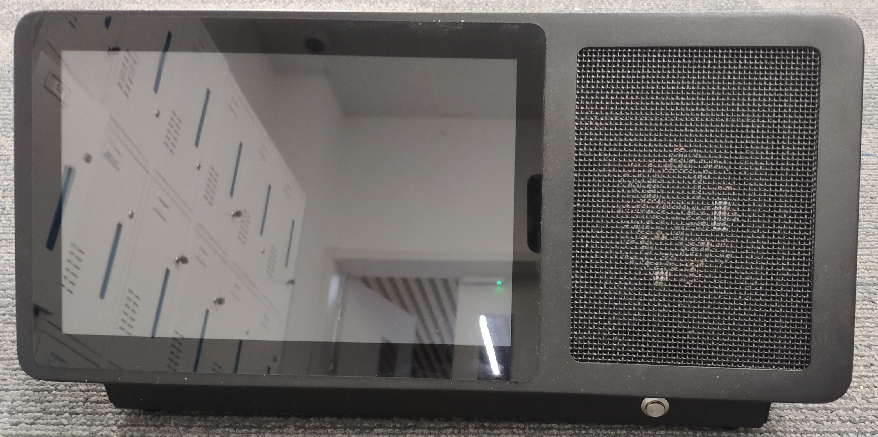
1 系统概述
本设备是一套集高精度语音采集、智能语音增强、声纹识别、语音识别与指令匹配于一体的语音识别设备，实现对多用户、多指令的快速识别与精准匹配，为指挥系统的安全稳定运行和智能化升级提供有力技术支撑。
语音识别设备实物图

Slide 5
目录 | CONTENT
1
系统概述
2
硬件介绍
3
软件与系统功能
4
设备操作演示
5
日常维护与问题排查
6
总结

Slide 6

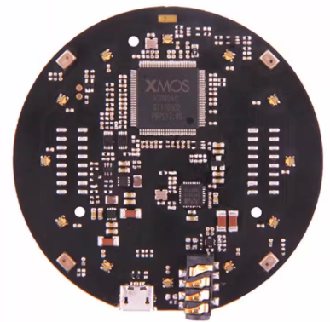
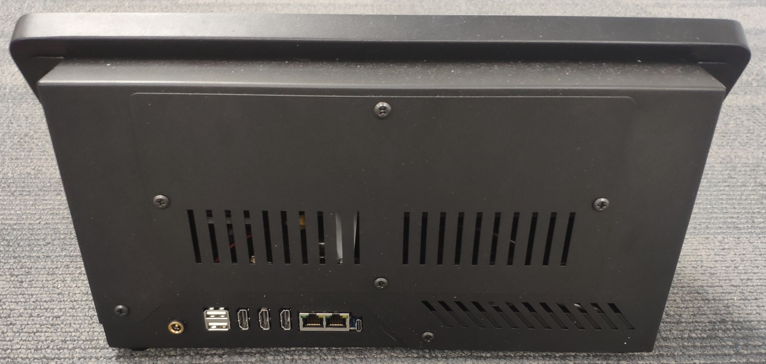
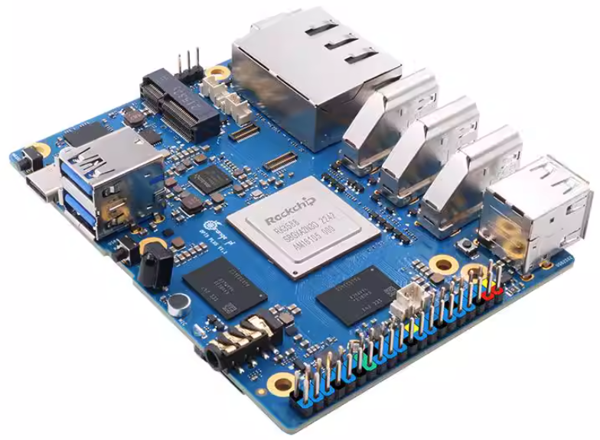
2 硬件介绍
系统实物展示
核心硬件选型
屏幕：香橙派专用触摸屏
麦克风：Respeaker
麦克风阵列
主板：香橙派
芯片：瑞芯微RK3588

Slide 7
目录 | CONTENT
1
系统概述
2
硬件介绍
3
软件与系统功能
4
设备操作演示
5
日常维护与问题排查
6
总结

Slide 8
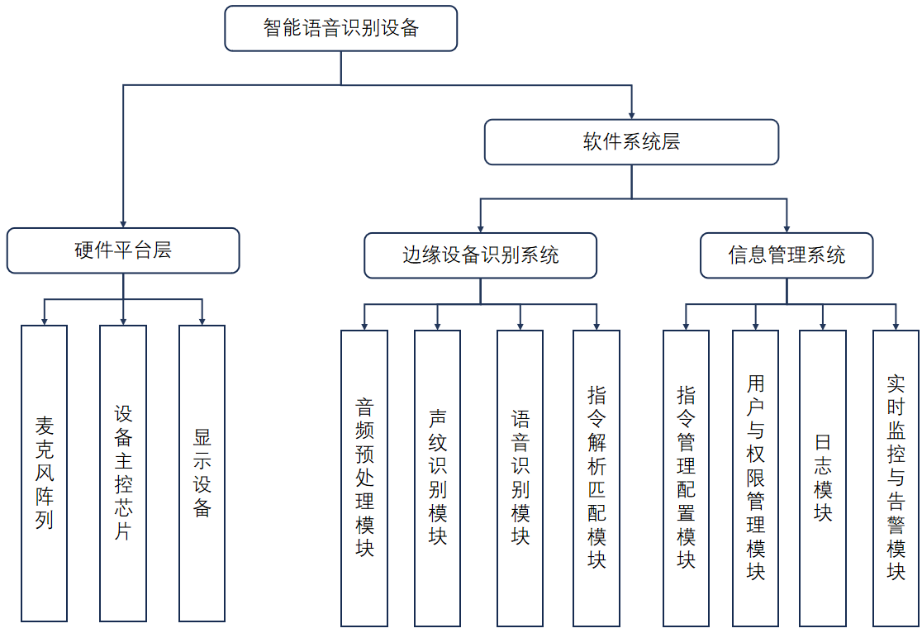
3 软件与系统功能
语音识别设备软件层共包含边缘设备识别系统和信息管理系统两个子系统，分别包含音频预处理、声纹识别、语音识别、指令解析匹配功能以及指令管理配置、用户权限管理、日志和实时监控与告警功能。

Slide 9
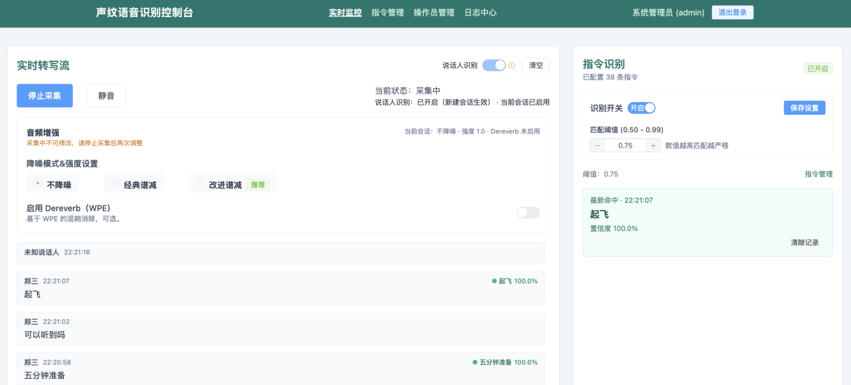
3.1 音频预处理功能
本系统采用 RK3588 作为边缘计算平台，集成麦克风阵列完成语音采集与识别任务，软件系统运行于边缘端，实现语音指令的实时解析与控制。

Slide 10
3.2 声纹识别功能
本系统采用 RK3588 作为边缘计算平台，集成麦克风阵列完成语音采集与识别任务，软件系统运行于边缘端，实现语音指令的实时解析与控制。

Slide 11
3.3 语音识别功能
本系统采用 RK3588 作为边缘计算平台，集成麦克风阵列完成语音采集与识别任务，软件系统运行于边缘端，实现语音指令的实时解析与控制。

Slide 12
3.4 指令解析与匹配功能
本系统采用 RK3588 作为边缘计算平台，集成麦克风阵列完成语音采集与识别任务，软件系统运行于边缘端，实现语音指令的实时解析与控制。

Slide 13
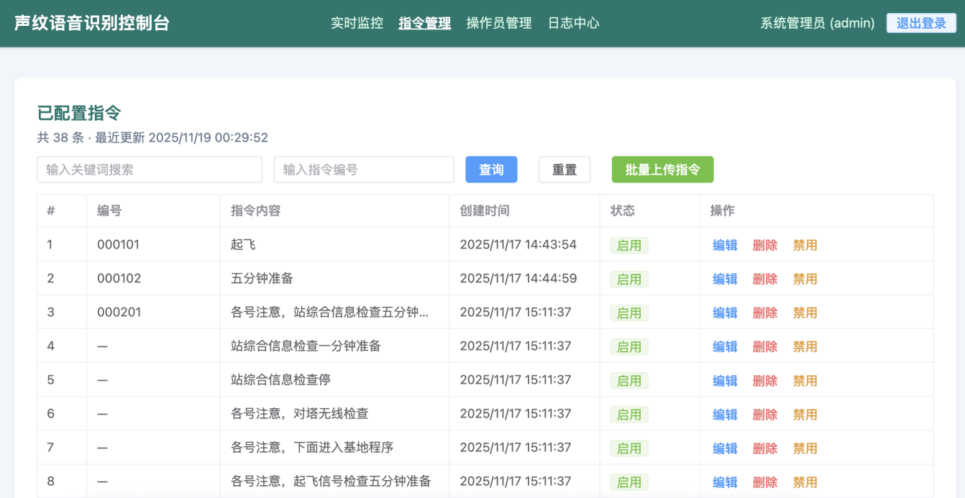
3.5 指令管理配置功能
本系统采用 RK3588 作为边缘计算平台，集成麦克风阵列完成语音采集与识别任务，软件系统运行于边缘端，实现语音指令的实时解析与控制。

Slide 14
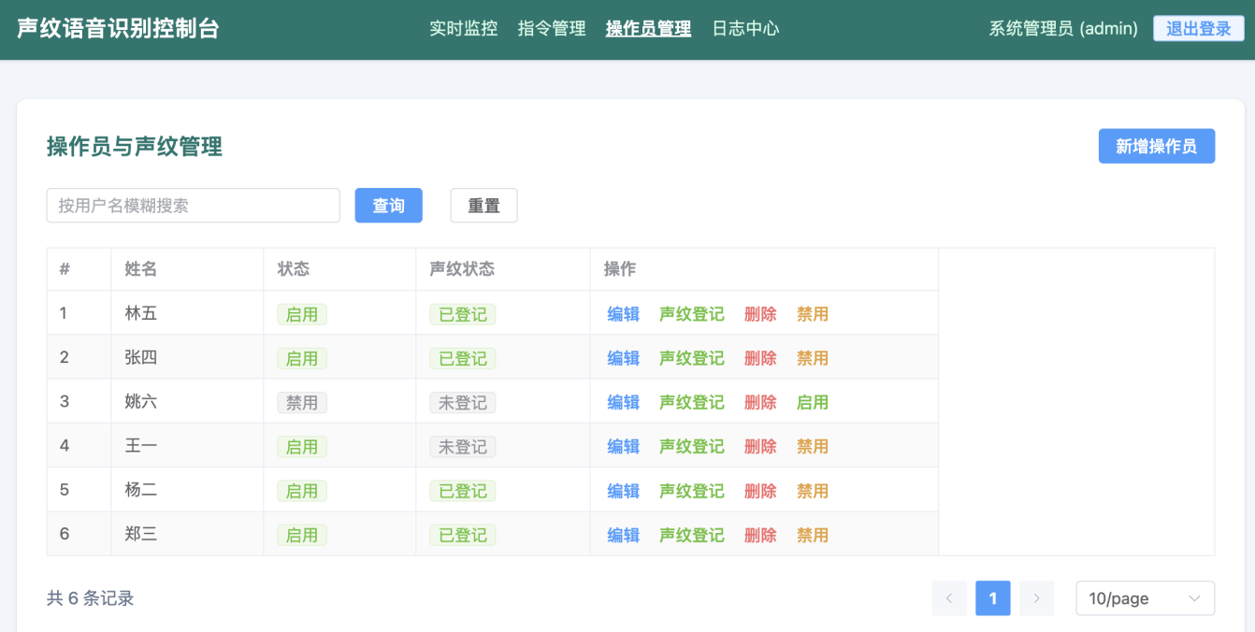
3.6 用户与权限管理功能
本系统采用 RK3588 作为边缘计算平台，集成麦克风阵列完成语音采集与识别任务，软件系统运行于边缘端，实现语音指令的实时解析与控制。

Slide 15
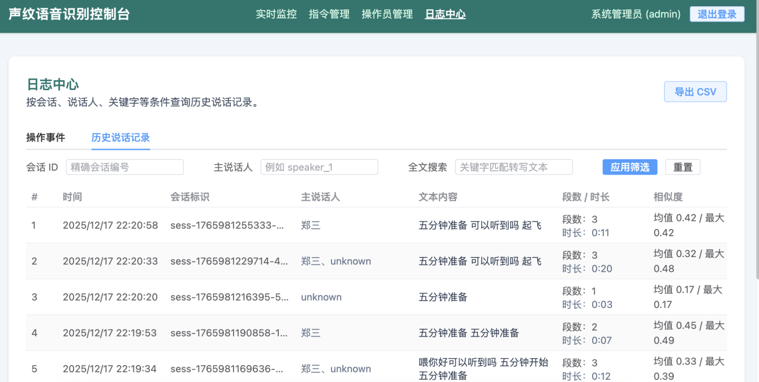
3.7 日志功能
本系统采用 RK3588 作为边缘计算平台，集成麦克风阵列完成语音采集与识别任务，软件系统运行于边缘端，实现语音指令的实时解析与控制。

Slide 16
3.8 实时监控与告警功能
本系统采用 RK3588 作为边缘计算平台，集成麦克风阵列完成语音采集与识别任务，软件系统运行于边缘端，实现语音指令的实时解析与控制。

Slide 17
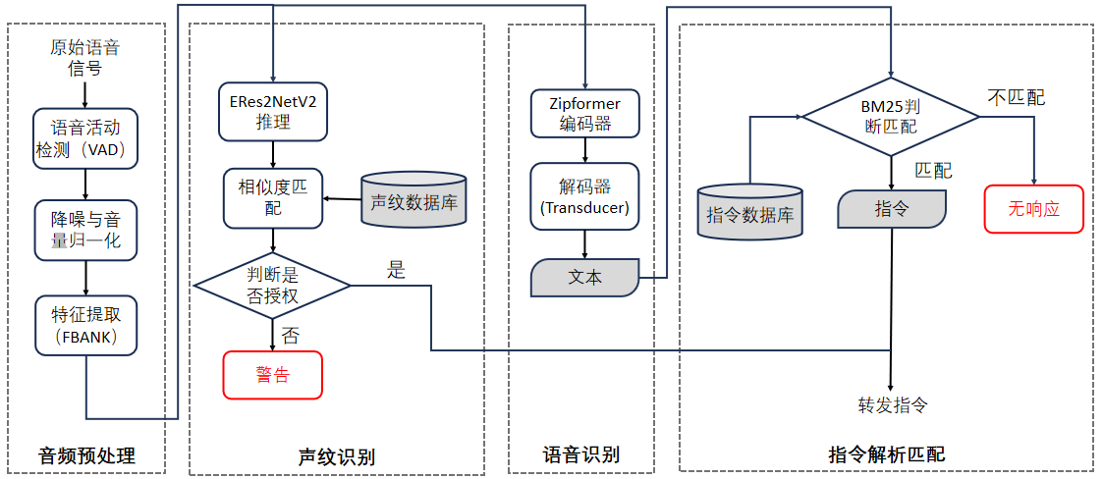
2.2 系统工作原理
智能语音声纹识别控制设备为面向瑞芯微RK3588芯片定向开发的智能控制系统，其功能可细分为音频预处理、声纹识别、语音识别以及指令解析匹配四部分，功能如下：
音频预处理：对原始语音信号进行清洗与特征化。
声纹识别：实现系统的身份鉴权功能。
语音识别：将用户的语音内容转换为文本形式。
指令解析匹配：判断识别文本是否为系统可执行的合法指令。
智能语音声纹识别控制系统工作原理

Slide 18
目录 | CONTENT
1
系统概述
2
硬件介绍
3
软件与系统功能
4
设备操作演示
5
日常维护与问题排查
6
总结

Slide 19
4 设备操作演示
系统实物展示
核心硬件选型
屏幕：香橙派专用触摸屏
麦克风：Respeaker
麦克风阵列
主板：香橙派
芯片：瑞芯微RK3588

Slide 20
目录 | CONTENT
1
系统概述
2
硬件介绍
3
软件与系统功能
4
设备操作演示
5
日常维护与问题排查
6
总结

Slide 21
5 日常维护与问题排查
（1）检查设备能否正常开关机
（2）检查显示器能否正常显示
（3）使用完毕后需将设备好好保存，避免麦克风积灰
（4）常见故障及快速解决方法：
1）无法识别声纹：
2）麦克风拾音异常：
3）指令识别异常：

Slide 22
目录 | CONTENT
1
项目背景
2
系统总体方案设计
3
硬件系统设计
4
软件系统与算法设计
5
系统功能测试
6
总结

Slide 23
6 总结
项目总结
我们的基于XX芯片的识别算法开发系统成功实现了《技术要求》中的所有功能，并通过了《测试大纲》中定义的所有测试用例。
核心成果
功能实现：系统实现了《技术要求》中规定的所有功能要求，包括核心功能要求、性能指标要求、环境适应性要求以及其他要求。
测试通过：系统通过了《测试大纲》中所有测试用例，包括8个功能要求测试用例和5个性能要求测试用例，确保了系统在实际应用中的可靠性和高效性。
总结
本项目成功交付了符合合同要求的系统，并通过严格的测试验证，达到了预期的功能和性能标准。

Slide 24

感谢专家聆听

